Slide 1
CoSaF Economie locale – regiosuisse Stratégie de marketing urbain – gouvernance et implication des acteurs Bienne - 13 mars 2025
Administration générale - Secteur Marketing urbain, développement durable et projets
Notes:
Constats:
Immobilisme: c’est à la Ville de faire
Fortes attentes de la population: ville «morte»
Volonté du Conseil Communal – programme de législature 2021-2026
Axe 6 du programme de législature: la Ville de Fribourg se profile et rayonne.
Mesure = définir une stratégie de marketing urbain
Création du secteur Marketing urbain, développement durable et projets en septembre 2022

Slide 2
Une stratégie de marketing urbain?
«Une boîte à outils qui permet à un groupe d’acteurs locaux d’améliorer ensemble l’attractivité d’un territoire et la fierté d’appartenance de celles et ceux qui y vivent, y travaillent ou le visitent»
Mobiliser
Établir le diagnostic
Agir par un plan d’actions
Définir ses choix stratégiques
Évaluer la stratégie
Source : Vincent Gollain, février 2023
Notes:
Qu’est-ce que le marketing urbain??
Seule, la Ville n’a que peu de marge de manœuvre et de ressources financières et humaines. L’attractivité d’une ville relève d’un travail commun.
Mais comment y arriver?
Méthodologie:
Mobilisation – Diagnostic – Choix stratégiques – Plan d’actions – Monitoring

Slide 3
Etape 1: Mobilisation +
Engagement des partenaires pour un 1er plan d’action quadriennal (2024 à 2027)
Notes:
La mobilisation des acteurs s’est faite avant l’élaboration de la stratégie MU.
Réseautage effectué dans le cadre de « Fribourg, Ville du goût 2023 »
Approche de TR pour adhésion au RVCU
Processus participatif pour l’élaboration de la candidature au RVCU → 8 partenaires initiaux, puis plus de 20 partenaires publics et privés se sont joints
Adhésion le 31 octobre 2023
ENGAGEMENT des partenaires

Slide 4
Gouvernance « Fribourg, ville créative de gastronomie »
Conseil communal
Comité de pilotage
(2x/an, décisionnel)
Comité technique externe
(2x/an, opérationnel)
Comité technique interne
(2x/an, opérationnel)
Secteur MUDD de la VdF (coordonne la mise en œuvre)
Groupe de travail
Groupe de travail
Groupe de travail
Forum annuel
Notes:
Rencontres et échanges avec partenaires de manière régulière autour d’une thématique commune.
Collaboration renforcée et de plus en plus naturelle, organique
Opportunité pour l’élaboration de la SMU
Revenir à la définition d’une SMU:
Groupe d’acteurs ensemble
Le RVCU a permis de réunir des partenaires autour d’une thématique commune et d’initier les réflexions liées à la SMU. Cette dernière se veut en revanche plus globale et doit encrer le caractère transversal et collaboratif de cette démarche notamment au travers des 3 premiers axes.

Slide 5
Axes de la stratégie de marketing urbain
Vision commune
Reconnaissance
Attractivité
Gastronomie
Notes:
4 axes qui répondent
Fédérer tous les acteurs de la ville → sans ça, ça ne marche pas
Valoriser les atouts = reconnaître les acteurs qui font vivre la ville, de la plus grande à la plus petite échelle, dont les prestations communales
Faire vivre le territoire = s’impliquer, faciliter, soutenir les initiatives du territoire
Point d’orgue de la stratégie = positionnement extérieur
Axes 1 et 2 nécessaires à la réussite de 3 et 4

Slide 6
Bénéfices déjà observés et exemples
Alignement politique
Meilleur niveau d’information entre les échelons politiques et les partenaires stratégiques
Sollicitation proactive d’acteurs
Adéquation avec la vision de la Ville
Mutualisation des ressources
Orientation solution
Communication positive
Actions incitatives (événements, facilitations, etc.)
« Vivre la ville » : changement de paradigme
La ville comme lieu de villégiature, de flânerie
Invitation au déplacement
Réappropriation de lieux requalifiés
Notes:
Nouvelles dynamiques collaboratives entre la ville et ses partenaires → plus équilibré, meilleure répartition
Meilleure communication et actions en faveur des partenaires
Augmentation du passage et de la fréquentation des commerces, restaurants, etc.

Slide 7
Exemples
Alignement politique
Association régionale de la Sarine : nouvelle stratégie touristique → focus « terroir créatif »
Tables artistiques
Sollicitation proactive d’acteurs
Bénichon
100 ans de Jean Tinguely – focus restaurateurs
Aperitivo du Bourg (Office du tourisme)
Orientation solution
GT Hôteliers, Restaurateurs et Commerçants
Fribourg/Freiburg Ticket
«Expérimenter la ville» : changement de paradigme
Inaugurations comme opportunités d’activation
NOVA, les Rendez-vous de l’Hiver
Notes:
Bénichon: sollicitée par Terroir Fribourg
Tinguely: sollicité par Julien Schmutz (metteur en scène) --> c'est devenu la thématique annuel de la Ville 2025
FFT: contourner les problématiques de mobilité pour les touristes, désengorger la circulation
GT: entrer en discussion, toucher les personnes directement, récolter les besoins, travailler à des solutions communes et pertinentes
Inauguration: après les travaux, le renouveau, se réapproprier les lieux, sollicitation des commerçants du lieux en question.
NOVA: début en réunissant une communauté (partir des besoins du terrain), activités et expo en ville pour créer du passage. Lieu de rendez-vous sans concurrencer les resto et commerçants.
Aperitivo: lié a l’inauguration du bourg
Produits enfants

Slide 8
Conclusion
Démarches collaboratives
La Ville facilite, incite, met en relation
De « l’immobilisme » au « faire ensemble »
Connaissance du tissu économique
Aller à la rencontre, être à l’écoute
Trouver le bon porteur de projet
Notes:
N’est plus vue comme l’entité supérieure qui doit faire.
La Ville entretient différentes relations avec ses administrés et les acteurs locaux. Avec cette stratégie de MU, elle développe une relation d’un nouveau type: celle de partenaire. C’est le début d’un changement de culture interne à la Ville qui ruisselle sur les acteurs locaux.
La Ville devient partenaire de ses partenaires.

Slide 9
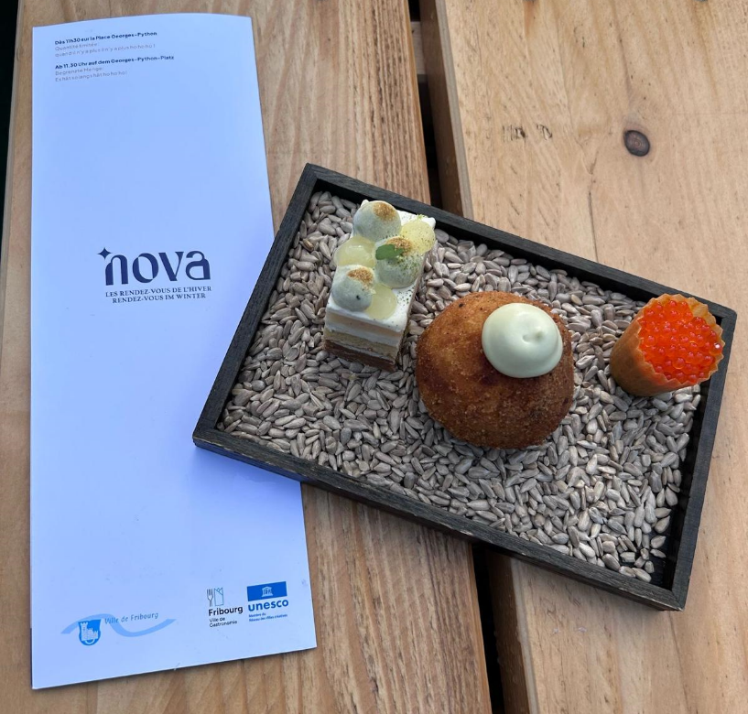
A disposition pour toute question Contact: Laura Collaud, Spécialiste en marketing urbain laura.collaud@ville-fr.ch - 026/351 76 32
Administration générale - Secteur Marketing urbain, développement durable et projets

